Slide 1
Bojí se Češi zadlužování?
aneb jak financují své nákupy
27. 2. 2020

Slide 2
Helena Brychová I odborný gestor projektů finančního vzdělávání ČBA
Jana Hamanová I ředitelka výzkumné agentury SC&C

Slide 3
Nákup na splátky, kontokorent a kreditní karta - s tím mají Češi největší zkušenost
Osobní zkušenost
Možnost více odpovědí, součet kategorií je > 100 %
S čím máte osobní zkušenost?, N=1081

Slide 4
59 % lidí má zkušenost s nákupem na úvěr (půjčkou)
75 % z nich půjčky stále splácí
Do této zkušenosti záměrně nepočítáme:
kreditní karty
kontokorent
úvěr ze stavebního spoření
hypoteční úvěr

Slide 5
Rizikové zadlužování

Slide 6
27 % lidí se zkušeností s nakupováním na úvěr vykazuje rizikové chování
Rizikové zadlužování
 |  | Skóre: kategorie
 |  | 0 bodů | 1 bod | 2 body | 3 body | 4 body a více
Celkem |  | 12 % | 23 % | 18 % | 20 % | 27 %
POHLAVÍ | Muž | 12 % | 24 % | 18 % | 21 % | 25 %
 | Žena | 12 % | 23 % | 18 % | 19 % | 28 %
VĚK | 18-34 | 9 % | 22 % | 16 % | 18 % | 35 %
 | 35-49 | 12 % | 21 % | 15 % | 24 % | 28 %
 | 50-64 | 13 % | 26 % | 20 % | 19 % | 22 %
 | 65 a více let | 14 % | 22 % | 24 % | 20 % | 20 %
VZDĚLÁNÍ | ZŠ, Vyuč | 12 % | 25 % | 11 % | 17 % | 36 %
 | Maturita | 12 % | 22 % | 21 % | 22 % | 22 %
 | VOŠ, VŠ | 11 % | 24 % | 20 % | 21 % | 25 %
REGION | Praha | 6 % | 20 % | 22 % | 20 % | 32 %
 | Čechy | 15 % | 23 % | 17 % | 20 % | 25 %
 | Morava | 9 % | 25 % | 18 % | 21 % | 27 %
Index rizikového zadlužování, N= 650, ti se zkušeností s půjčkou

Slide 7
Index rizikového zadlužování = 13 % (20 % v roce 2019)
Rizikové zadlužování
Z lidí, kteří mají zkušenost s půjčkou je 27 % rizikových
Při přepočtu na dospělou populaci je index rizikového zadlužování 2020 13 % (cca 1,1 mil. osob)
Index rizikové zadlužování 2019 (minulý průzkum) byl při přepočtu na dospělou populaci 20 % (cca 1,58 mil. osob)

Slide 8
Metodika výpočtu skóre rizikového půjčování
Rizikové zadlužování
Spotřebitel je ochotný krýt splátky další půjčkou 2 body
Neschopnost splácet chce spotřebitel řešit další půjčkou 2 body
Aktuálně spotřebitel splácí 3 a více půjček 2 body
Spotřebitel si půjčil při dlouhodobém nedostatku financí 1 bod
Spotřebitel si půjčil na běžnou spotřebu nebo zábavu 1 bod
Spotřebitel si půjčil u nebankovní společnosti, aniž by si zjistil, zda má licenci od ČNB 1 bod
4 body z 9 = rizikový spotřebitel
Index rizikového zadlužování, N= 650

Slide 9
Charakteristiky rizikových Čechů s půjčkou
Rizikové zadlužování
lidé ve věku (18-34 let)
respondenti s nižším vzděláním (ZŠ + vyuč)
často mají půjčky od více poskytovatelů
vzali by půjčku na splátku předchozí půjčky
nemívají obavy o neschopnosti splácení půjček
Index rizikového zadlužování, N= 173– rizikoví spotřebitelé (s indexem 4 a více)

Slide 10
Další půjčky především pro splacení dřívějších půjček
Rizikové zadlužování
Splacení předchozí splátky (42 %) – v roce 2019 34 %
37 %
36 %
35 %
Další zjištění:
Méně často pak na splátky pořizují dovolenou (11 %), lékaře (4 %) nebo vzdělání (4 %)
Index rizikového zadlužování, N= 173 – rizikoví spotřebitelé (s indexem 4 a více)

Slide 11
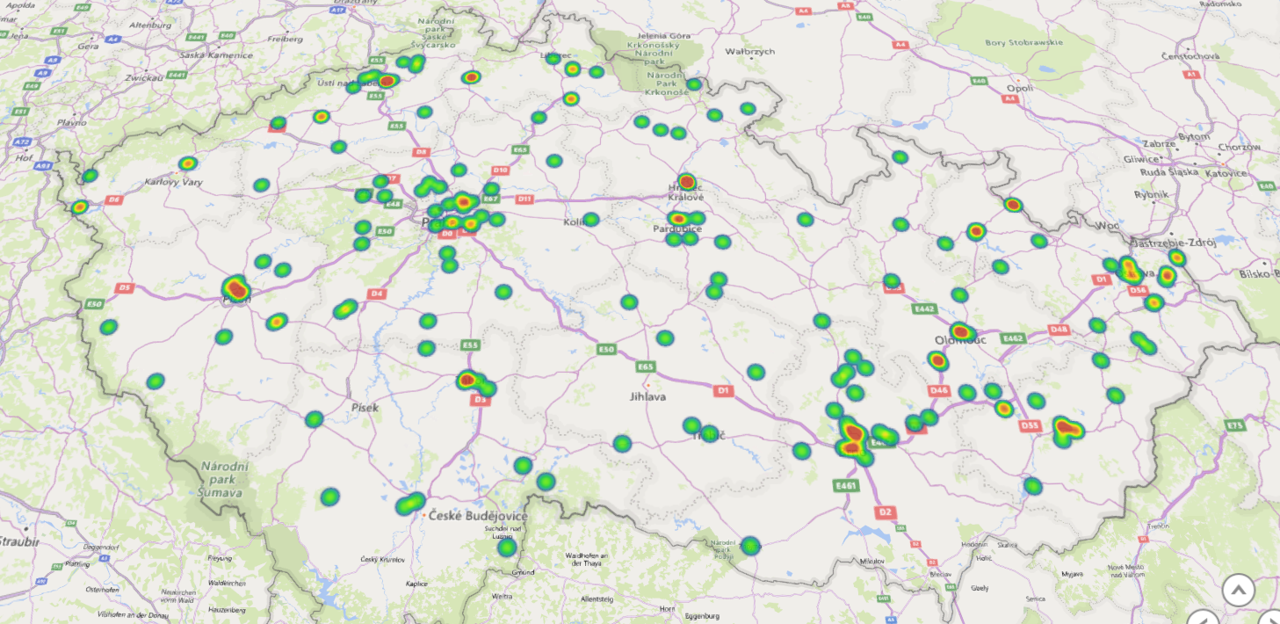
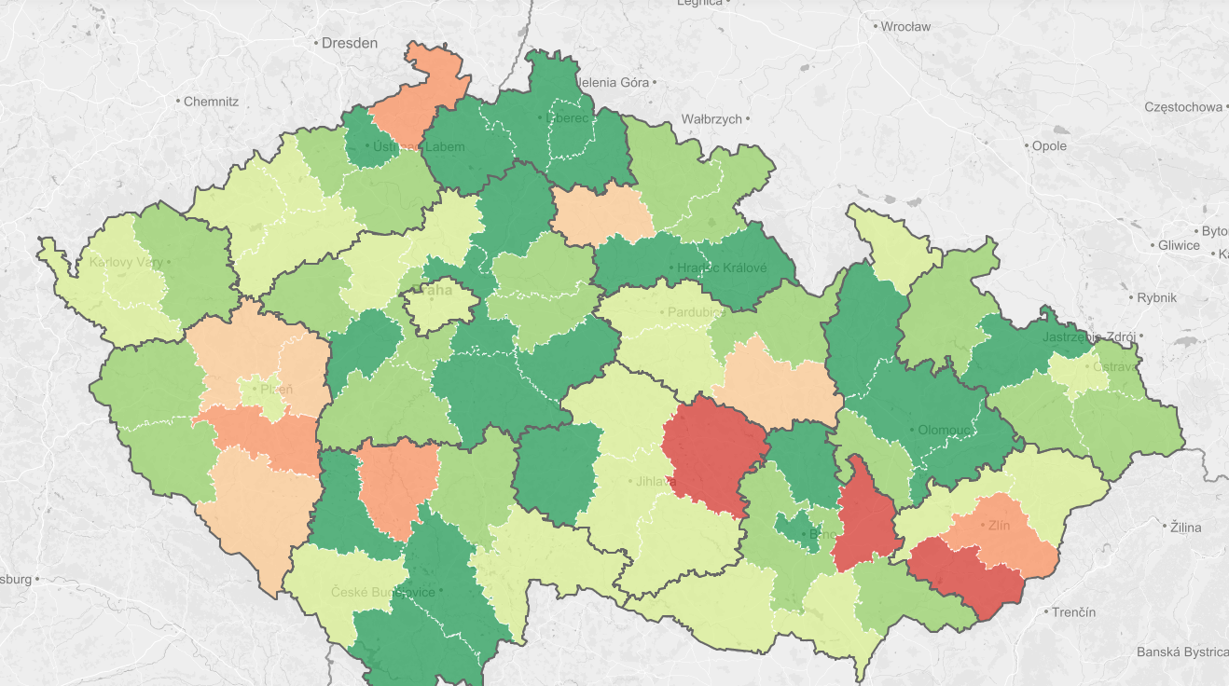
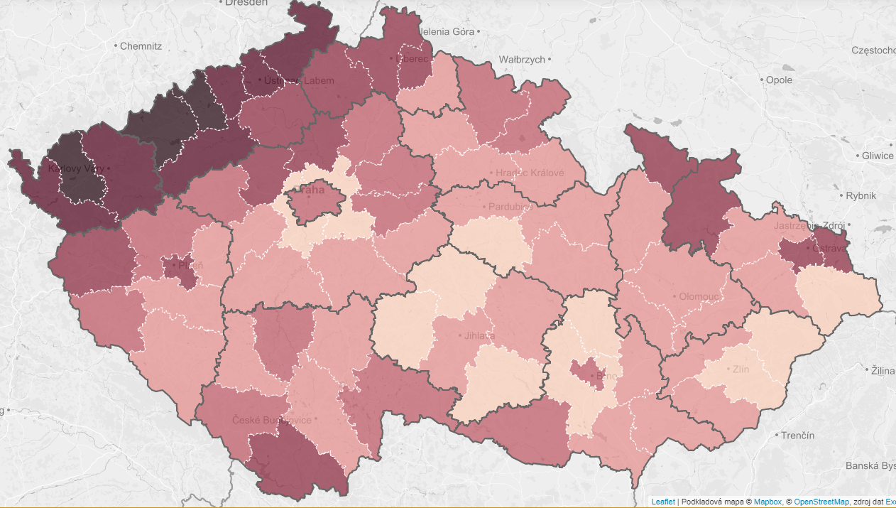
Žijí po celé republice
Rizikové zadlužování
Procentuální změna 2017/2018
Zdroj obrázku: mapaexekuci.cz

Slide 12
Názory Čechů na nakupování na úvěr

Slide 13
Většina veřejnosti by si nikdy nepůjčila na zážitky (včetně sportu) a na splacení předchozí půjčky
Názory Čechů
Možnost více odpovědí, součet kategorií je > 100 %
Na co by si nikdy nepůjčili, N=1068

Slide 14
Bezpečná výše splátek je maximálně 20 % měsíčního příjmu
Názory Čechů
Existuje jednoznačná přímá úměra - čím vyšší podíl celkových měsíčních příjmů domácnosti splátky spolknou, tím více ji lidé považují za nebezpečnou

Slide 15
Při neschopnosti splácet se Češi budou snažit vyjednávat nebo konsolidovat
Názory Čechů
Vysokoškoláci se pokusí konsolidovat
Mladí se snaží půjčit si u rodiny
Rizikoví neváhají s další půjčkou jít k nebankovní společnosti
Možnost více odpovědí, součet kategorií je > 100 %
Co byste dělal/a, kdybyste nebyl/a schopna splácet půjčky, N=1068

Slide 16
Zkušenosti Čechů s nakupováním na úvěr

Slide 17
Zkušenost s nákupem na úvěr má 59 % lidí Čtvrtina z nich má již vše splaceno
Zkušenost s půjčkami
Počet půjček závisí na vzdělání respondenta – čím nižší vzdělání, tím jsou respondenti více zatíženi počtem splátek.

Slide 18
Půjčujeme si hlavně na auto, rekonstrukci, ale i na elektroniku
Zkušenost s půjčkami
Účel splátek je závislý na věku:
Mladí se zadlužují i kvůli zážitkům /dovoleným
Lidé ve středním věku si častěji berou půjčku kvůli nákladnějším věcem – např. auto
Možnost více odpovědí, součet kategorií je > 100 %
Půjčil /a jste si někdy na některou z následujících věcí?, N=651 – pouze ti, kteří mají zkušenost s půjčkou

Slide 19
Pro půjčky si Češi chodí především do banky, rádi ale využijí také pomoc rodiny
Zkušenost s půjčkami
Na koho se lidé obrátí kromě banky, závisí na jejich věku:
Mladí lidé většinou chodí za rodinou
Lidé ve středním a vyšším věku si raději půjčí u zaměstnavatele nebo leasingové společnosti
Možnost více odpovědí, součet kategorií je > 100 %
Kdo Vám půjčku poskytl?, N=651 – pouze ti, kteří mají zkušenost s půjčkou

Slide 20
Půjčka jinde než od banky = rychlost a jednoduchost vyřízení
Zkušenost s půjčkami
Na nižší úroky a poplatky jsou nalákáni hlavně vysokoškolsky vzdělaní muži
Lidé s nižším vzděláním většinou uvěří doporučením od známých a prodejců zboží
Rizikově zadlužení již do banky ani nejdou – předem předpokládají zamítnutí půjčky
Možnost více odpovědí, součet kategorií je > 100 %
Kdo Vám půjčku poskytl?, N=464– pouze ti, kteří mají zkušenost s půjčkou u nebankovní společnosti

Slide 21
Půjčky si lidé obvykle berou pro nedostatek hotovosti, nechají se ale zlákat „akcí na splátky“
Zkušenost s půjčkami
57 %
49 % v roce 2019
Hotovost postrádají především mladí lidé a s nižším vzděláním
Starší generace se na výhodné akce na splátky nechá nalákat častěji
Možnost více odpovědí, součet kategorií je > 100 %
Z jakého důvodu jste si koupil/a zboží na splátky / půjčku?, N=651– pouze ti, kteří mají zkušenost s půjčkou

Slide 22
Téměř polovina Čechů má půjčku ve výši více než 100 000 Kč
Zkušenost s půjčkami
Nechce sdělit
Vyšší částky přes 500 tisíc deklarují spíše muži
Když sečtete hodnotu všech věcí, na které máte půjčeno Kolik to je?, N=558– pouze ti, kteří mají zkušenost s půjčkou a částku uvedli

Slide 23
Češi nemají obavy, že nebudou schopni splácet
Zkušenost s půjčkami
Vyšší obavy deklarují ženy a lidé s nižším vzděláním
Neschopnosti splácet se obávají i ti, u nichž výše půjček překročila 300 tisíc Kč

Slide 24
Většina tvrdí, že by si nepůjčila na splátku jiné půjčky
Zkušenost s půjčkami
Ochotnější k nové půjčce na splátku půjčky předchozí jsou:
mladší lidé
lidé s vyšším vzděláním
Rezolutní „ne“ deklarují senioři nad 65 let

Slide 25
Půjčky v roce 2019

Slide 26
Rok 2019 – čerstvou zkušenost má 29 % lidí
Auta a motorky zůstávají stále na prvním místě a následuje spotřební elektronika a splacení předchozí splátky
Stále platí, že si lidé půjčku vyřizují osobně, ale postupně roste obliba online vyřízení půjčky
Pro půjčky také většinou do banky (52%)

Slide 27
Shrnutí

Slide 28
SHRNUTÍ
59 % lidí má historickou zkušenost s půjčkou
z nich 27 % vykazuje rizikové chování
z nich si za rok 2019 půjčilo 29 % lidí
Index rizikového zadlužování 2020 se snížil na 13 %, ale zvýšil se počet těch, kteří splácí předchozí půjčku novou půjčkou (42 %) -> typicky rizikové chování
Nejčastěji si Češi půjčují na auta/motorky, spotřební elektroniku (mobily, počítače atd.) a bílé elektro
Pro půjčky chodí do banky (65 %), pokud jdou jinam, tak především kvůli rychlosti a jednoduchosti vyřízení
Necelá pětina lidí má půjčku do 20 tisíc Kč (19 %), 26 % mezi 20 až 100 tisíci Kč, nad 100 tisíc Kč má půjčeno téměř polovina (48 %)
V polovině případů (45 %) mají lidé 1 půjčku
Za nerizikové je většinou Čechů (70 %) považováno, pokud výše splátek nepřesáhne 20 % jejich čistých měsíčních příjmů
82 % by si nikdy nepůjčilo na zážitky nebo dovolenou

Slide 29
Děkujeme za pozornost!

